Slide 1
Corpora & co.
Giuseppe Palumbo
Comunicazione Interlinguistica applicata Orientamento alla tesi triennale
20.03.2018

Slide 2
Per studiare cosa?
Come sono fatti i testi tradotti/interpretati, che tendenze regolari esibiscono, in rapporto a qualcos’altro:
- ai testi di partenza - a testi comparabili (non tradotti) nella lingua d’arrivo - alla situazione comunicativa
- ai modi di produzione

Slide 3
cos’è un corpus?
Una insieme di testi in formato elettronico raccolti secondo determinati principi
> di dimensioni tali da far preferire l’analisi automatica > capace di restituire dati quantitativi e qualitativi

Slide 4
TIPI di CORPORA
monolingui / multilingui
comparabili / paralleli
annotati / non annotati
già disponibili / ad hoc
lingua scritta / lingua orale
E in più: “learner corpora”, corpora multimediali, …

Slide 5
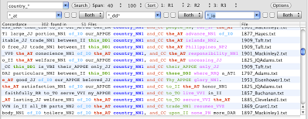
DATI
Qualitativi
Quantitativi
Concordanze
Frequenze
Indici di parole
Type/token ratio
Lunghezza media delle frasi Parole chiave

Slide 6
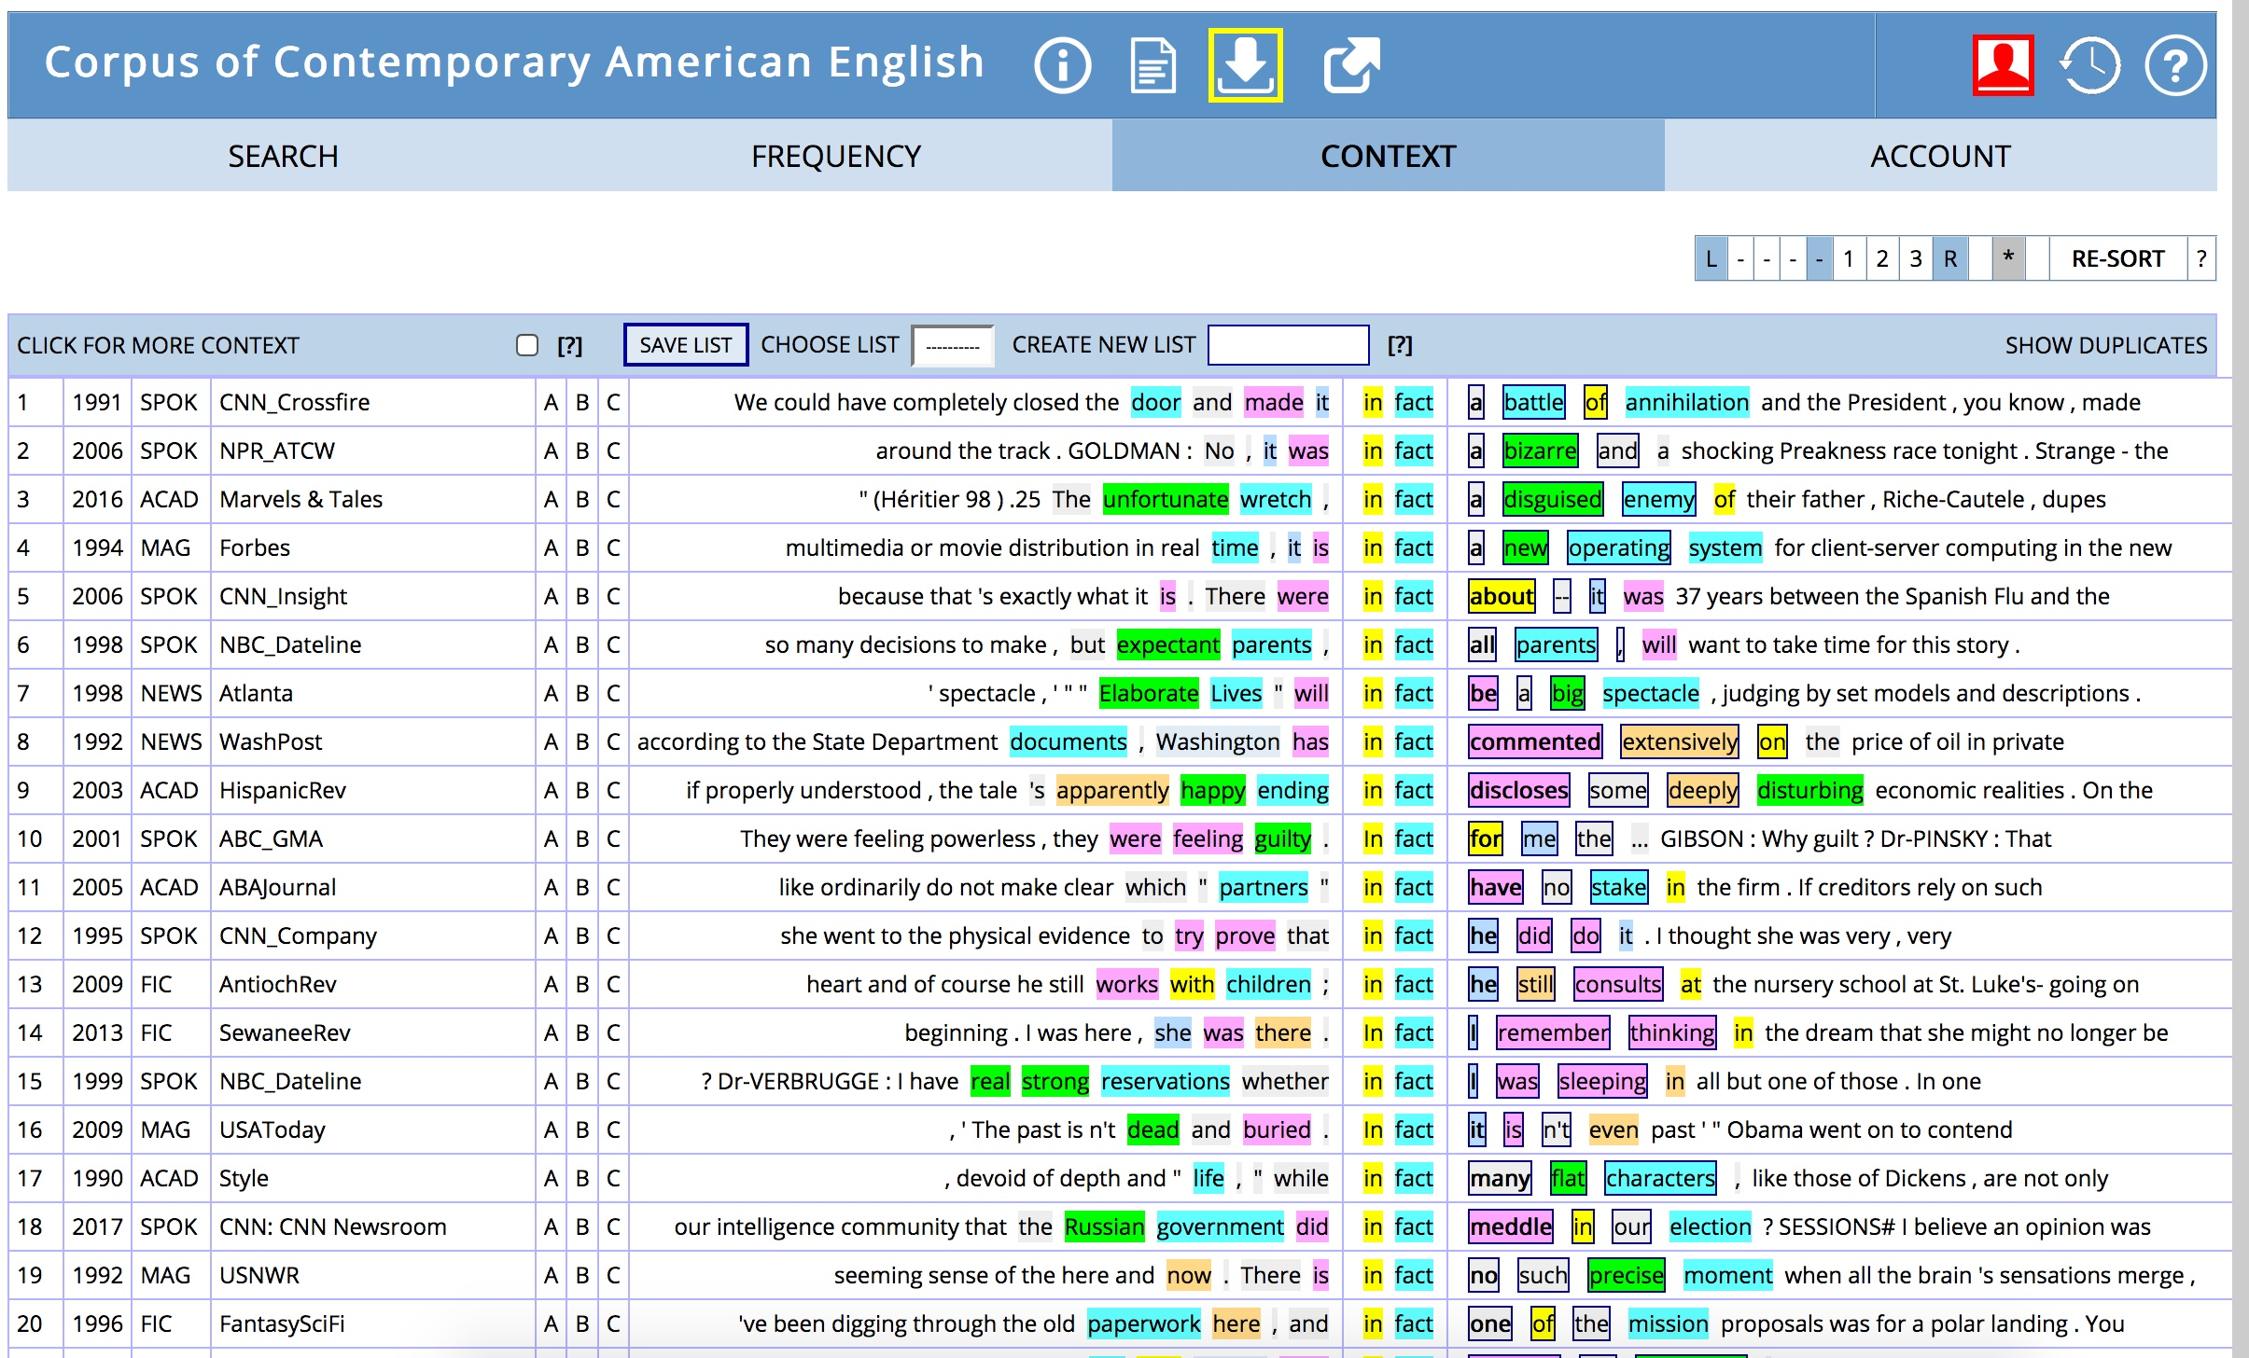
Un esempio di concordanza

Slide 7
domande e studi specifici: qualche esempio
Individuazione di termini ed espressioni chiave in corpora specialistici o registri.
Distribuzione di frequenza di determinate strutture o parole in testi tradotti e non tradotti; ad es. al limite, magari.
Strategie traduttive a seconda dei pubblici di riferimento; ad es. verso l’inglese: rese letterali vs adattamenti.
Uso dei connettivi interfrasali nei testi tradotti in rapporto agli originali e a testi comparabili (Musacchio & Palumbo 2015).

Slide 8
Bibliografia essenziale e riferimenti
Mikhailov M. & Cooper R. (2016) Corpus Linguistics for Translation and Contrastive Studies. A guide for research. Abingdon/ New York: Routledge.
Munday J., Wallmach K. & Kruger A. (2011) Corpus-Based Translation Studies: Research and Applications. London: Continuum.
Palumbo G. & Musacchio M. T. (2010) “When a Clue is not a Clue. A corpus-driven study of explicit vs. implicit signalling of sentence links in popular economics translation”. Rivista Internazionale di Tecnica della Traduzione, 12, 63-76.
Saldanha G. & O'Brien S. (2014) Research Methodologies in Translation Studies. Abingdon/ New York: Routledge. [Chapter 3]
Szudarski P. (2018) Corpus Linguistics for Vocabulary. A Guide for Research. Abingdon/ New York: Routledge.
Taylor C. & Marchi A. (2018) Corpus Approaches to Discourse. A Critical Review. Abingdon/ New York: Routledge.
Thomas J. (2016) Discovering English with Sketch Engine: A Corpus-based Approach to Language Exploration. Versatile.
Zanettin F. (2012) Translation-driven Corpora: Corpus Resources for Descriptive and Applied Translation Studies. Manchester: St. Jerome.

